Slide 1
Безопасный интернет

Slide 2
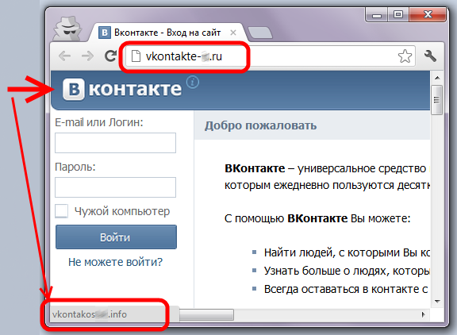
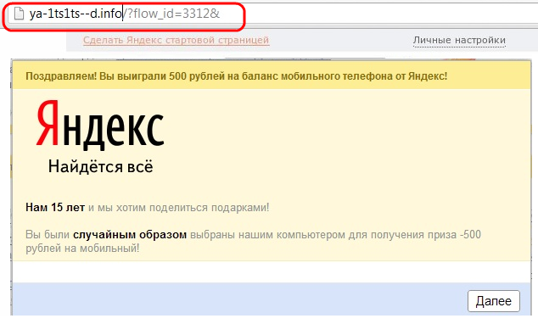
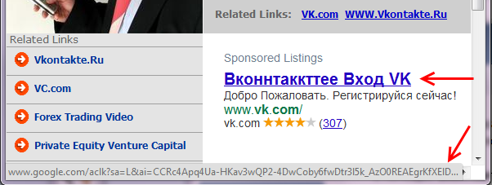
Осторожно, подделка!
Чем опасны сайты-подделки ?
Крадут пароли;
Распространяют вредоносное ПО;
Навязывают платные услуги;
ВКонтакте?
Яндекс?
Используй функционал браузера: «избранное», «закладки»;
Проверяй адрес сайта;
Обрати внимание на настоящий адрес сайта. При наведении мыши реальный адрес отображается во всплывающей подсказке.
Переходить или нет?
Как не стать жертвой мошенников?
Как определить подделку?
Как обезопаситься?

Slide 3
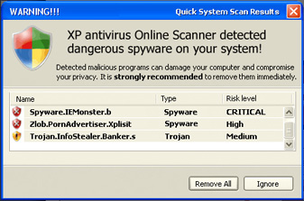
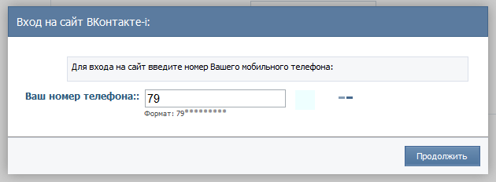
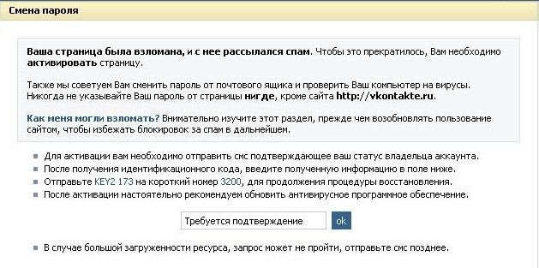
Осторожно, подделка!
Как обманывают в Интернете?
Просят подтвердить логин/пароль;
Предлагают бесплатный антивирус, а устанавливают вредоносное ПО, вирусы;
Просят отправить СМС (платное).
Где правда? Как распознать обман?
Сомневаешься?
Закрой страницу, блокировка пропала? Все в порядке!
Проверь систему антивирусом!
Авторизуйся под своими аккаунтами и убедись, что все в порядке!
Смени пароли к аккаунтам, которые используешь!

Slide 4
Осторожно, спам!
Спам – что это?
Первоначально слово «SPAM» появилось в 1936 г. Оно расшифровывалось как SPiced hAM (острая ветчина) и было товарным знаком для мясных консервов.
Cпам – это массовая рассылка незапрашиваемых получателем электронных сообщений коммерческого и некоммерческого содержания.
ПОМНИ: идя на поводу у СПАМА можно:
Отправив платное СМС, оплатить навязанную услугу!
Получить платную подписку на ненужную информацию!
Потерять учётные и (или) иные данные!
Стать жертвой обмана!
Будь внимателен!
Используй дополнительные «расширения» браузеров, например AddBlock (позволяет блокировать СПАМ);
Используй Антивирус и «FireWall»!
Проверяй надёжность поставщика услуг, используй информационные сервисы «who is»!

Slide 5
Персональные данные и личная информация в Интернете
ПОМНИ: персональные данные охраняет Федеральный Закон № 152 – ФЗ «О персональных данных»
Персональные данные – твоя частная собственность. Прежде чем публиковать их и (или) передавать третьим лицам, подумай, стоит-ли?
Кому и зачем нужна твоя персональная информация?
Настрой приватность
80% преступников берут информацию в соц. сетях!
Личная информация используется для кражи паролей!
Так же личная информация используется для совершения таких преступлений как: Шантаж, Оскорбление, Клевета, Киднепинг , Хищение!
Хорошо подумай!
ПОМНИ:
При регистрации в социальных сетях следует использовать только Имя или Псевдоним!
Хорошо подумай, какую информацию можно публиковать в Интернете!
Не публикуй информацию о своём местонахождении и (или) материальных ценностях!
Не доверяй свои секреты незнакомцам из Интернета!
5

Slide 6
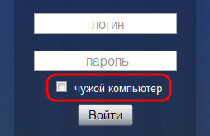
Открытые сети, чужая техника
Небрежное отношение к личной информации может привести к её утере!
ПОМНИ :
Опасно использовать для доступа в Интернет открытые сети. Они могут моментально лишить тебя всей персональной информации, хранящейся в твоем электронном устройстве;
Опасно оставлять свои учётные данные на устройстве, которое тебе не принадлежит. Этими данными могут воспользоваться в преступных целях.
Несколько простых правил, которые следует соблюдать при работе в открытых сетях или с использованием «чужой» техники:
При работе с публичным устройством используй пункт «чужой компьютер», не забывай нажимать кнопку «выйти» при завершении работы с ресурсом;
Используйте шифрованные хранилища данных, которые помогут защитить твои личные файлы;
Не оставляй без присмотра устройства доступа в сеть (телефон, планшет, ноутбук);
Используй сложные пароли, состоящие из прописных и заглавных латинских букв и цифр, а также символов;
Используй только «Доверенные сети», надёжность которых уже установлена, или проверяй безопасность соединения с сетью (безопасное соединение обозначено замком с зелёным текстом).

Slide 7
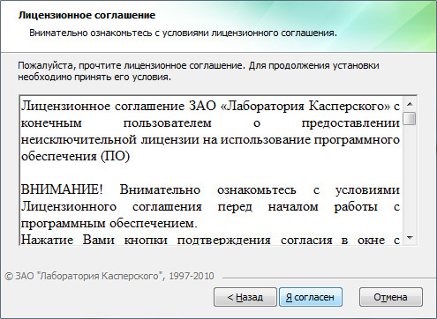
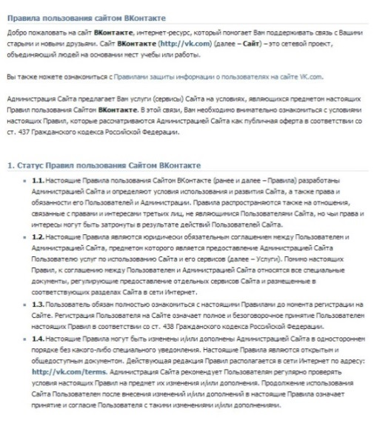
Условия использования программного продукта.
Любая услуга в Интернете имеет лицензионное соглашение и (или) условия использования. При установке программных продуктов (особенно от неизвестных производителей) следует внимательно читать тексты соглашений, ведь после принятия соглашения вся ответственность и последствия использования программного продукта ложатся на тебя!
Подтверждая соглашение «вслепую» ты можешь:
Оформить платные подписки/услуги;
Предоставить приложению/программе обширные права;
Лишиться персональных данных, хранящихся на электронном устройстве;
Стать звеном бот-нета и (или) СПАМ сети;
Стать жертвой мошенников.
ПОМНИ: любые соглашения об использовании программных продуктов и услуг, даже от проверенного производителя, требуют внимательного изучения!
Чтобы не стать жертвой злоумышленников следует:
Использовать лицензионные продукты проверенного производителя;
Внимательно знакомиться с лицензионным соглашением;
Не использовать подозрительное ПО.

Slide 8
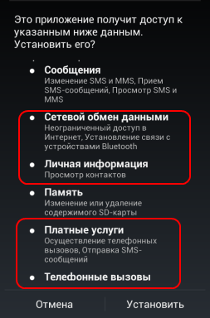
Мобильные устройства/Мобильный интернет
Знай: Современный мобильный телефон/планшет - это не просто средство связи или красивая игрушка, а полноценное коммуникационное устройство, не уступающее по производительности и функционалу персональному компьютеру.
Внимание:
Персональные данные
Сегодня мобильные устройства содержат важную информацию:
- Список контактов;
- Личные фотографии/видеозаписи;
- Данные доступа к электронной почте и иным аккаунтам в Сети;
- Данные о банковских картах/ платежах;
- Имеют привязку к балансу сим-карты оператора связи.
Соблюдай простые правила использования мобильных устройств:
- Установи мобильную версию антивируса на своё мобильное устройство;
- Установи приложения, шифрующие твои данные. Они защитят личные файлы;
- Отключи функцию автоподключения к открытым Wi-Fi сетям;
- Используй только защищённые Wi-Fi сети;
- Не забывай правильно завершать работу с публичным Wi-Fi;
- Внимательно изучай права, запрашиваемые мобильными приложениями;
- Не используй непроверенные мобильные сервисы.

Slide 9
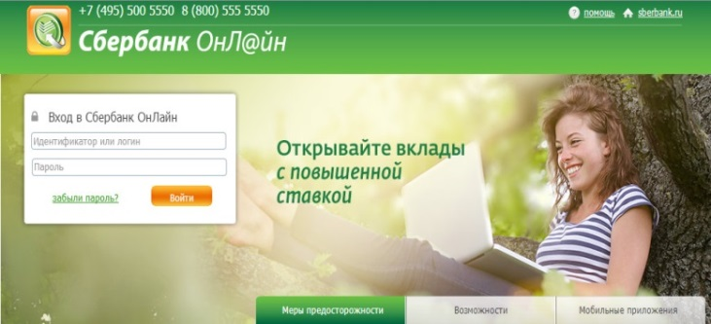
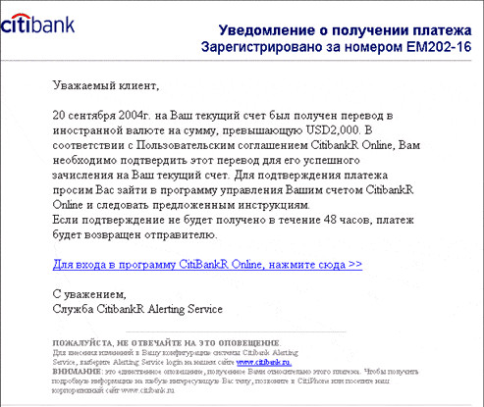
Осторожно, МОШЕННИКИ! Предупреждён – значит, вооружён
ПОМНИ: Чем больше Всемирная Паутина проникает в жизнь людей, тем больше появляется злоумышленников, пытающихся всеми возможными путями лишить тебя денег!
Кардинг и Фишинг
Кардинг - способ мошенничества с использованием банковских карт. Преступники похищают реквизиты карты со взломанных серверов интернет-магазинов, платежных систем или с персонального компьютера пользователя.
Фишинговые сообщения - это уведомления,
отправленные от имени администраторов банковских или других платежных систем. Они призывают пользователей пройти по фальшивой ссылке, чтобы украсть конфиденциальные данные. Действия подобного рода нацелены на банковский счет или учетную запись в виртуальной платежной системе. Как только преступники получают необходимую им информацию, они моментально используют ее для доступа к банковскому счету.

Slide 10
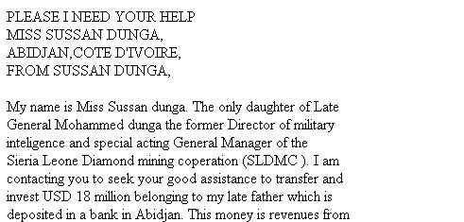
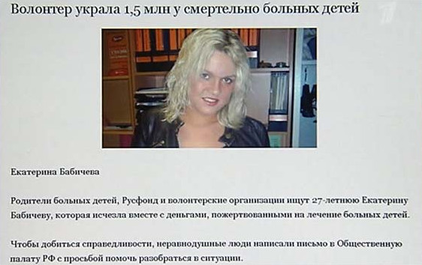
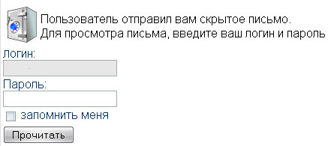
Защита от мошенничества!
Чтобы не стать жертвой мошенника, соблюдай простые правила:
Удаляй письма, которые содержат не относящуюся к тебе информацию, связанную с денежными средствами, особенно от неизвестных людей.
Не будь слишком доверчивым. Проверяй всю информацию, содержащую просьбы о помощи, иначе помощь потом потребуется тебе самому.
Не сообщай посторонним лицам свои персональные данные, номера счетов, пин-коды и т.п.
Не переходи по ссылкам, указанным в подозрительных письмах.

Slide 11
ПОМНИ: за ВИРТУАЛЬНЫЕ преступления отвечают по РЕАЛЬНОМУ закону
Как ВИРТУАЛЬНАЯ сеть может влиять на РЕАЛЬНУЮ жизнь
ст. 272 УК РФ - Неправомерный доступ к компьютерной информации (до 5 лет лишения свободы);
ст. 273 УК РФ – Создание, использование и распространение вредоносных программ для ЭВМ (5 лет лишения свободы);
ст. 274 УК РФ – Нарушение правил эксплуатации ЭВМ, систем ЭВМ или их сети (до 5 лет лишения свободы);
ст. 129 – Клевета (до 5 лет лишения свободы);
ст. 130 – Оскорбление (до 3 лет лишения свободы);
ст. 159 – Мошенничество (до 10 лет лишения свободы);
ст. 165 – Причинение имущественного ущерба путем обмана или злоупотребления доверием (до 5 лет лишения свободы);
ст. 146 – Нарушение авторских и смежных прав (до 10 лет лишения свободы);
ст. 242 – Незаконное распространение порнографических материалов или предметов ( до 5 лет лишения свободы);
ст. 242 (1) – Изготовление и оборот материалов или предметов с порнографическими изображениями несовершеннолетних (до 15 лет лишения свободы).

Slide 12
Запомни простые правила безопасности:
1. Не уверен в своих знаниях? Используй учетную запись с ограниченными правами!
(Не работай от имени администратора (root) - это убережет от большинства заражений; без необходимости не делай «джелбрейк», «разлочку», «рутование»);
Используй антивирусную защиту (лучше бесплатный антивирус, чем никакой;
коммерческие программы предоставляют дополнительные функции и удобства);
Регулярно обновляй систему и антивирус;
Настрой дополнительные функции (блокировку рекламы в браузере, функции антифишинга, блокировку всплывающих окон, режим безопасного поиска);
Используй официальное лицензионное и (или) свободное программное обеспечение;
Учитывай рекомендации программ защиты (не заходи на сайты, которые помечены как опасные; не открывай файлы, которые блокирует антивирус);
Ограничивай время работы в Интернете – живи реальной жизнью!

Slide 13
Спасибо за внимание!

Slide 14
Выполняли учащиеся 10 класса
Денисова Даша
и
Голубева Таня

